Slide 1




Viajero virtual
Barcelos - 2019

Slide 2
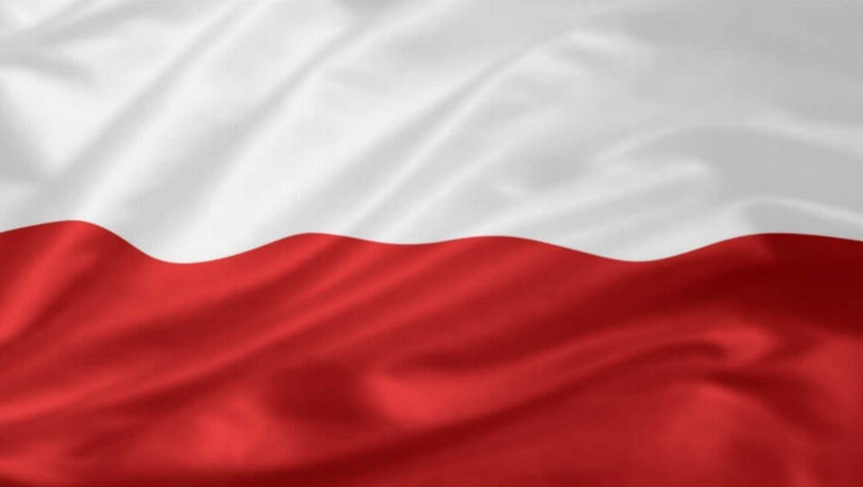
¿Vas a viajar a Polonia?
5 cosas que tienes que saber si viajas a POLONIA

Slide 3
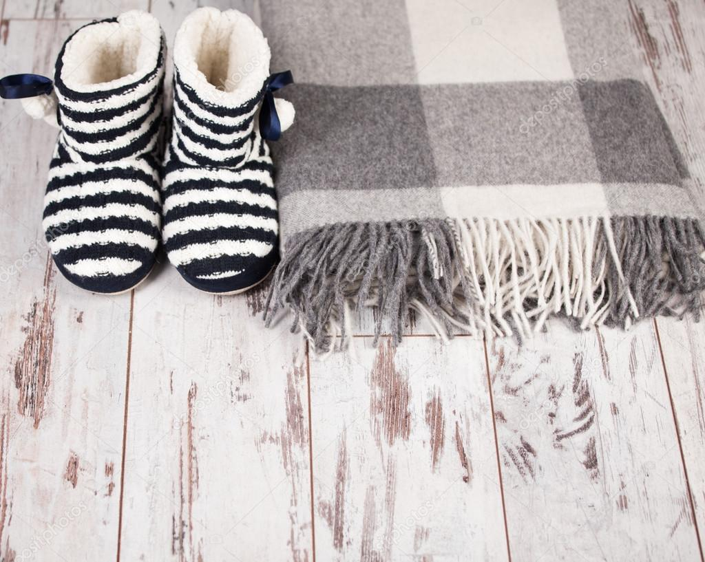
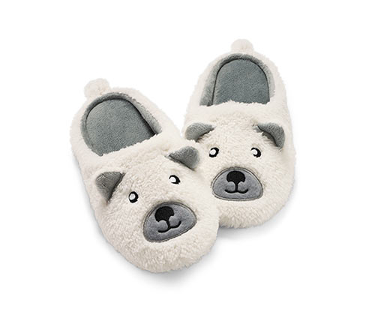
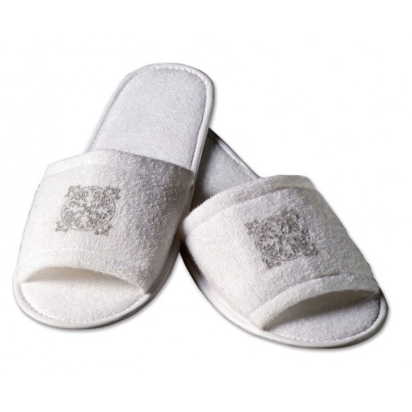
1. Las zapatillas
Proponer zapatillas a los que visitan un hogar polaco para que se quiten los zapatos es un fenómeno muy común, es por higiene. El huésped puede sentirse ofendido. Sin embargo es una costumbre normal.

Slide 4
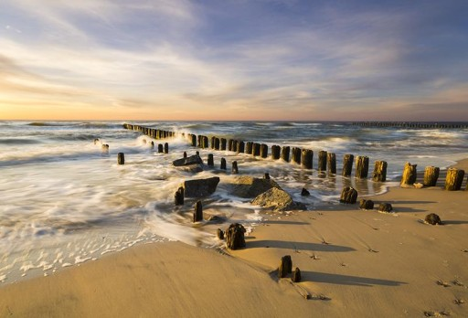
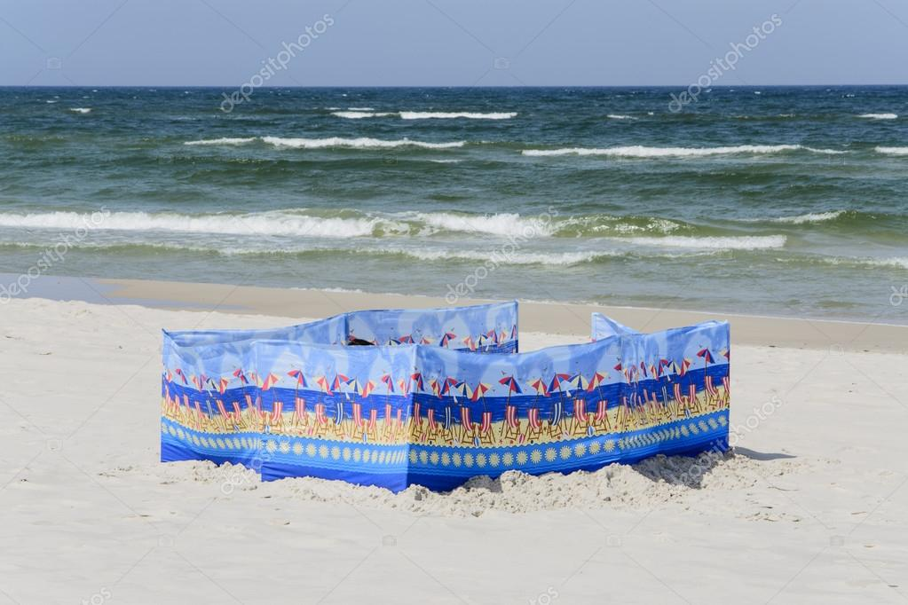
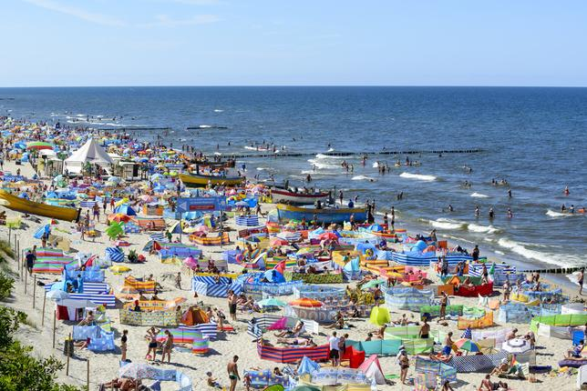
2. El paraban
La especialidad polaca en el Mar Báltico, es el parabán o „pantalla", que consiste en cerrar su propio espacio con coloridas cortinas, es incomprensible para los turistas de otras partes del mundo que se hospedan en la costa polaca, pero para los polacos es normal, especialmente durante las vacaciones.

Slide 5
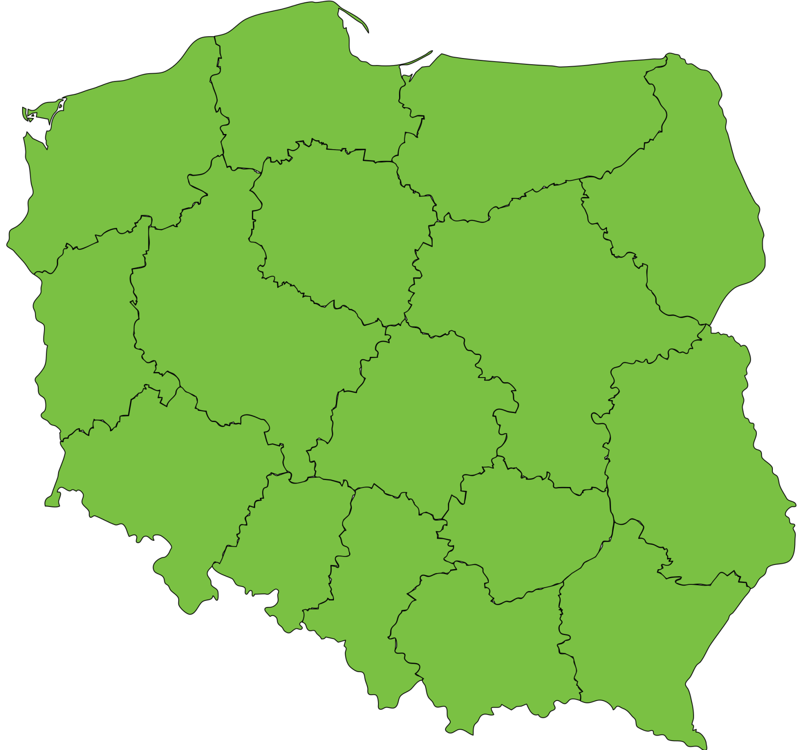
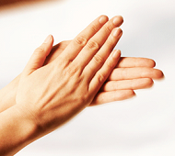
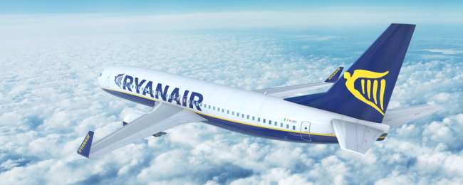
3. Aplausos
Hace aproximadamente una docena de años, era una costumbre popular que los pasajeros de los aviones aplaudieran tras el aterrizaje de su avión, especialmente cuando el piloto aterrizaba a pesar de la turbulencia. Sin embargo, esta costumbre sigue siendo practicada por los polacos a pesar de parecerle extraña a los extranjeros visitantes.

Slide 6
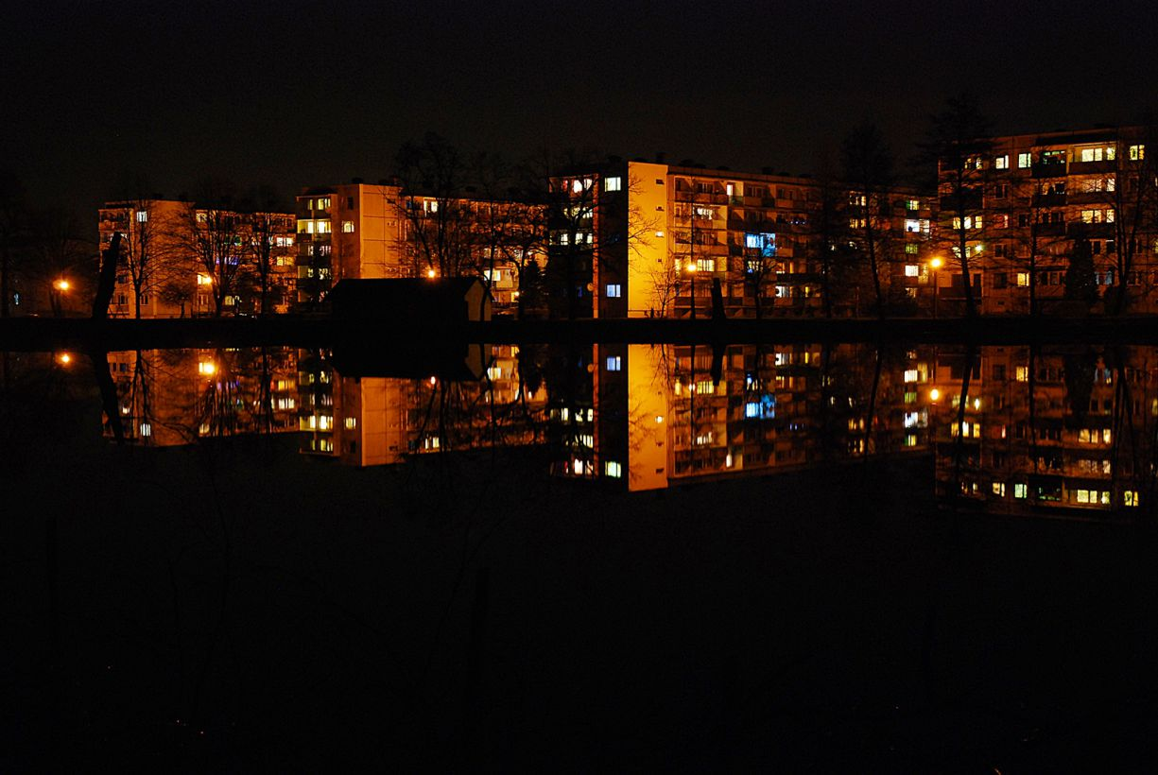
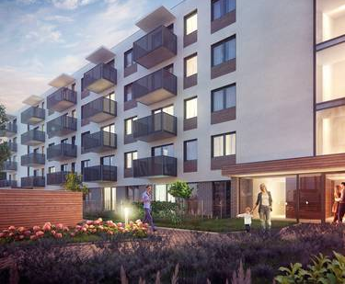
4. Planta
En Polonia, los edificios comienzan en la planta baja, el primer piso más cercano al suelo. También es el piso cero, y encima está el primer piso.

Slide 7
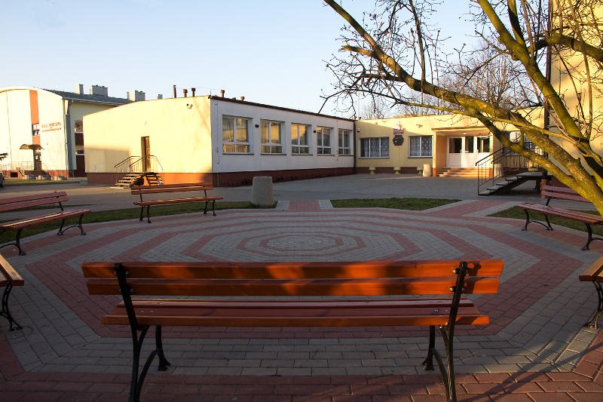
5.Respeto a los maestros
En las escuelas polacas, cada vez que un profesor entra al aula, hay que levantarse. Siempre decimos "dzień dobry” - buenos días y "do widzenia„ - adiós. Para dirigirse al profesor usamos la forma: Señor profesor o Señora profesora.

Slide 8

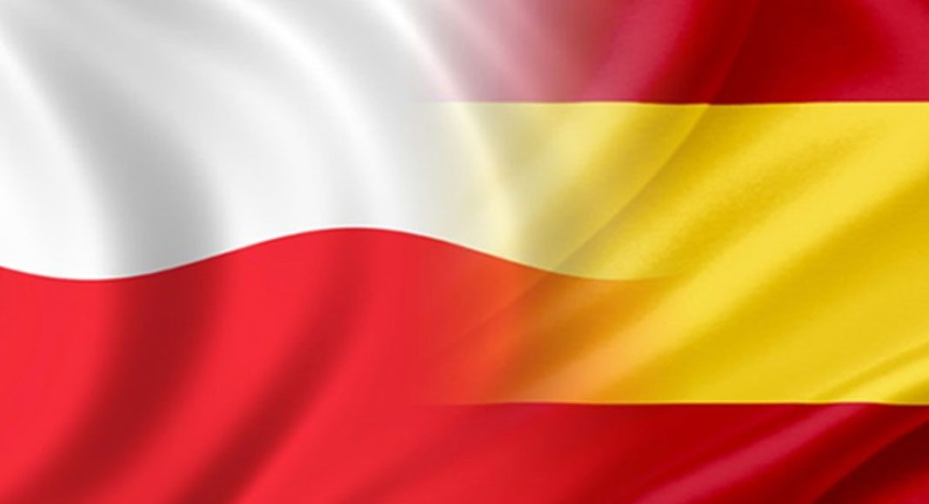
Palabras importantes en polaco
Dziękuję – Gracias
Proszę – Por favor
Przepraszam – Disculpa/Disculpe
Cześć – Hola
Smacznego – ¡Que aproveche!

Slide 9
Gracias por la atención.
Polish team:
Anna Kocur
Adrianna Kwiatkowska
Emilia Siwy
Wiktoria Pietraszek

